Slide 1
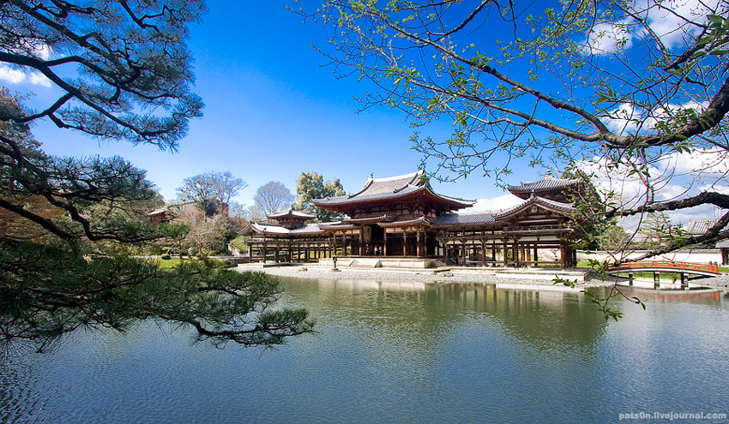
Особенности дальневосточной поэзии
Жанры древнеяпонской и древнекорейской лирики -
Хокку и танка

Slide 2
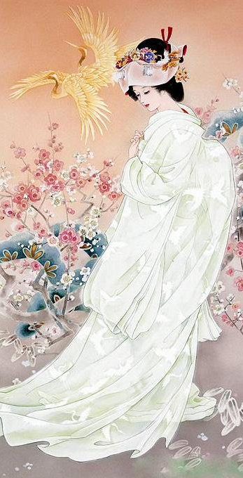
Кто из нас не видел загадочных коротких стихов, которые похожи на картину-иероглиф? Несколько взмахов кистью - и перед вами законченная мысль, образ, философия. Хокку, танка, хайку. Что это такое, как и когда появились такие стихи и чем они отличаются?
Появились они в средние века. Никто не знает, когда все началось, но точно известно, что все эти формы японского стихосложения родились из народных песен и… слоговой азбуки.

Slide 3
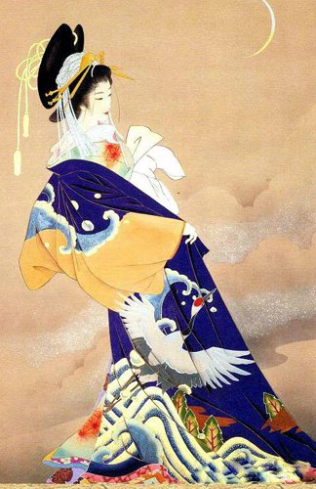
Танка
Народная песня Японии называлась «ута» и делилась по видам деятельности поющих (сендоута, например, означала «песня гребцов») и по длине.
Существовали нагаута – длинная песня и мидзикаута – короткая песня. Вот эта вот короткая песня, попав к знати и образованным людям Японии, вытеснила постепенно все остальные варианты разных ута. Только теперь она стала называться танку или танка.

Slide 4
Танка
По классическому канону, танка - «короткая песня» - должна состоять из двух строф.
Первая строфа содержит три строки по 5-7-5 слогов соответственно, а вторая – две строки по 7-7 слогов. Итого получается пятистишие в 31 слог.

Slide 5
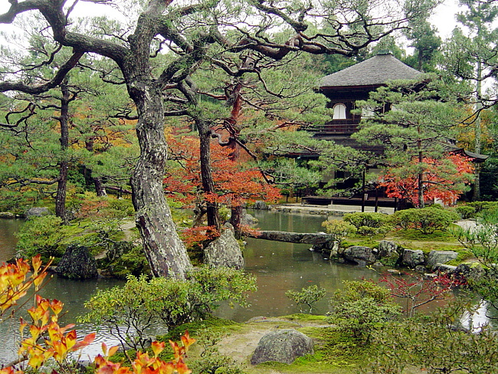
Танка
Содержание же должно быть таким. Первая строфа представляет природный образ, вторая – чувство или ощущение, которое вызывает этот образ. Или наоборот. Ах, не заснуть Одной на холодном ложе. А тут этот дождь — Так стучит, что даже на миг Невозможно сомкнуть глаза. Акадзомэ-эмон переводчик: Т. Соколова-Делюсина

Slide 6
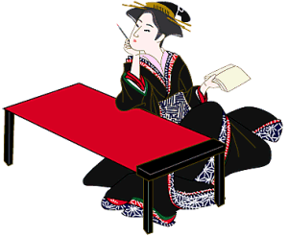
Танка
Танка – поэтический экспромт сложенный по конкретному поводу.
Когда-то японские императоры собирали своих придворных и повелевали им слагать подходящие к моменту стихи
Танка сохранила приемы устного народного творчества: использование готовых образов сравнений целых выражений. Например: иней – седина старость; запах померанца – прошедшая любовь; горная кукушка – безответная любовь; роса – бренность человеческой жизни…

Slide 7
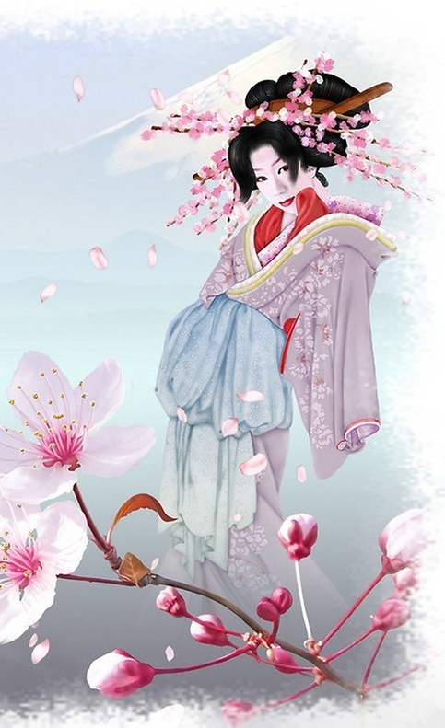
Танка – часто иносказание непонятное непосвященному:
У сливовых цветов все тот же аромат –
Как будто их коснулся твой рукав –
Совсем как та весна…
У месяца б узнать:
Быть может прежняя весна вернулась вновь?
В старину рукава женской одежды с их глубокими внутренними карманами наполняли лепестками аромат которых они впитывали. Поэтому душистые сливы вызывали в воображении влюбленного воспоминания о рукавах любимой как будто она только что была здесь.

Slide 8
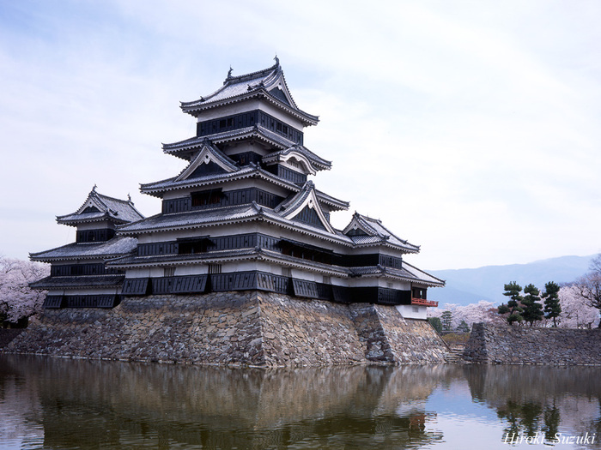
Случалось, что один поэт слагал первую строфу, второй - последующую. В двенадцатом веке появились стихи-цепи, состоящие из чередующихся трехстиший и двустиший.
Эта форма получила название "рэнга" ("нанизанные строфы");
первое трехстишие
называлось "начальной
строфой", по-японски
"хокку".

Slide 9
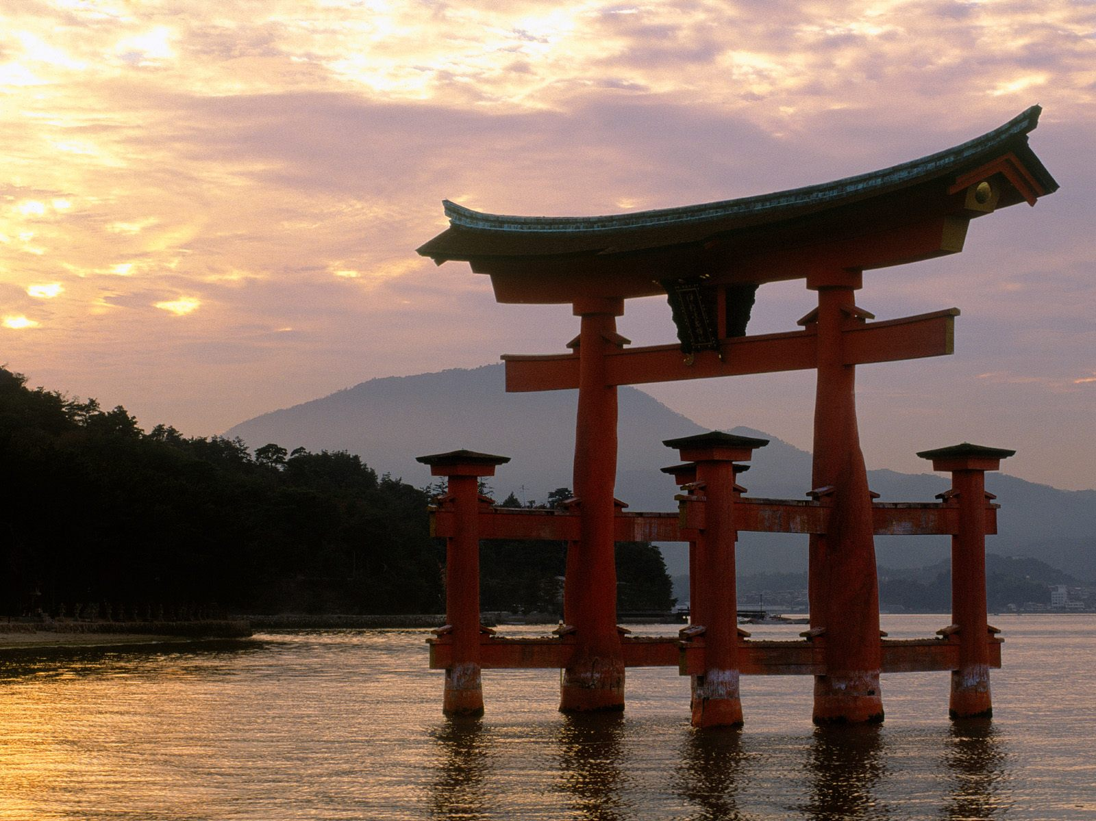
"Хайку - это вспышка молнии, на мгновение озаряющее темноту. Это отражение на сетчатке глаза между двумя взмахами ресниц. Это рисунок мелом на асфальте, смытый дождем. Неуловимое, неподвластное уму, но доступное душе. 25 кадр нашего подсознания." Алекс Сандерс

Slide 10
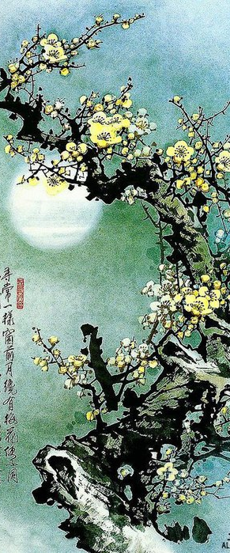
Хокку
Хокку, или хайку (начальные стихи), - жанр японской поэзии: нерифмованное трехстишие из 17 слогов (5+7+5).
Искусство писать хокку - это прежде всего умение сказать многое в немногих словах.
Стихотворение, состоящее всего из нескольких слов, строится, как правило, на одной вещественно ощутимой живой детали, но в нем всегда заключена возможность более полного развития темы. Простота хайку – это та совершенная простота, за которой – постоянная работа души, обостренная чуткость в восприятии мира.

Slide 11
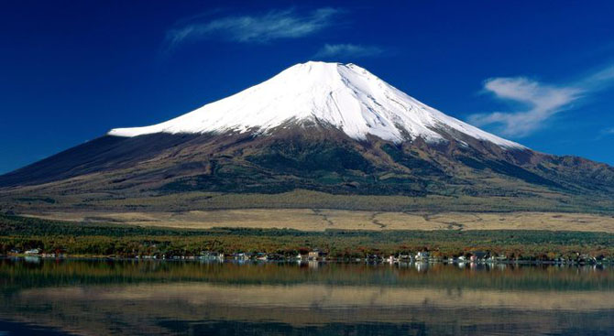
В хайку известны несколько приемов, характерных для многих стихов. Вот самые известные.
Первый – использование сезонного слова – киго. Это устойчивое словосочетание, задающее природный фон всей картине. Например, "зимний вечер", "восход солнца", "начало осени". Возможны и более тонкие намеки, например, "первые лужи" или "трель соловья" (первое будет означать весну, второе – утро).
Такими же словами-киго для русского человека будут, например, "белые ночи" или "новогодняя ночь".
На голой ветке Ворон сидит одиноко. Осенний вечер.. Басё

Slide 12
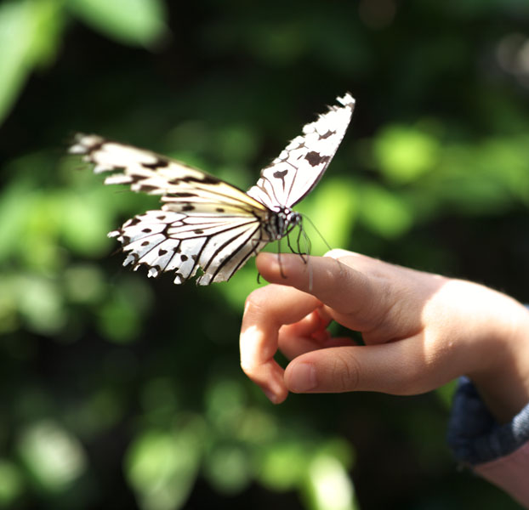
Второй прием – "соположение". Сравниваются или противопоставляются два объекта. Например: Грузный колокол. А на самом его краю Дремлет бабочка. Бусон Или вот:
Звезды в небесах. О, какие крупные! О, как высоко! Сехаку

Slide 13
Третий прием – "недостроенный мост". Представьте, что вы пришли на берег реки и видите недостроенный мост. Конечно, формально он никуда не ведет, но вы прекрасно понимаете, что он соединяет два берега. Так и хайку. Можно не объяснять все до мелочей, достаточно показать образ.

Slide 14
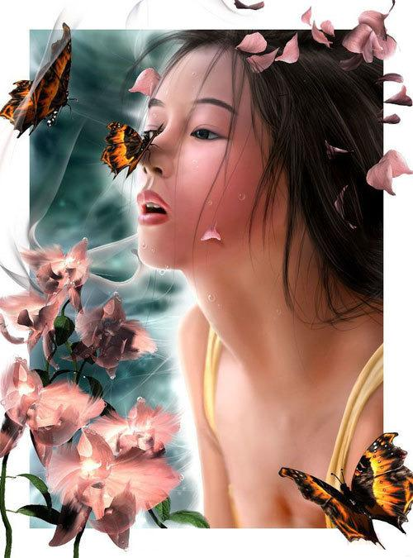
Четвертый – концентрирование поэзии. Намеки и мостики рождают невероятной силы концентрацию чувств в коротких строках. Представьте, что вы написали рассказ… А теперь выбросите оттуда 4/5. Сложно? Концентрация мыслей и чувств возрастет, вам придется говорить намеками и картинками… А тут у вас всего 17 слогов. Три строчки. Представляете, насколько лаконично и точно надо высказываться? В зарослях сорной травы Глядите - какие прекрасные Бабочки родились! Исса

Slide 15
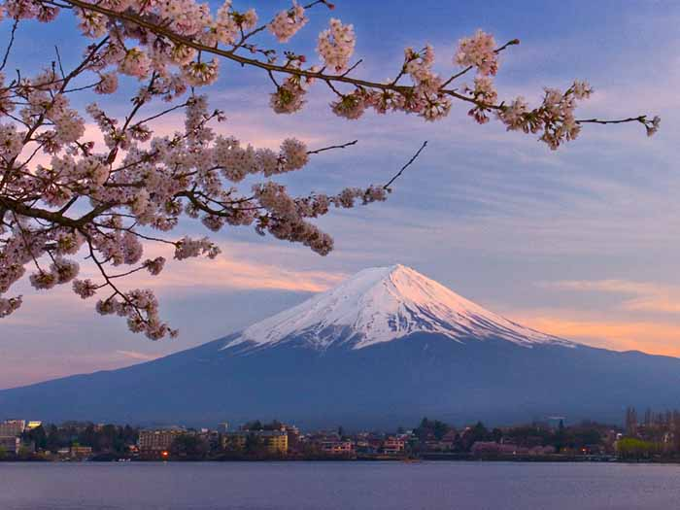
Хокку
Тиё (1703-1775) *
На смерть маленького сына
О мой ловец стрекоз!
Куда в неведомую даль
Ты нынче забежал?
* * *
Роса на цветах шафрана!
Прольется на землю она
И станет простой водою...
* * *
Сливы весенний цвет Дарит свой аромат человеку... Тому, кто ветку сломал.

Slide 16
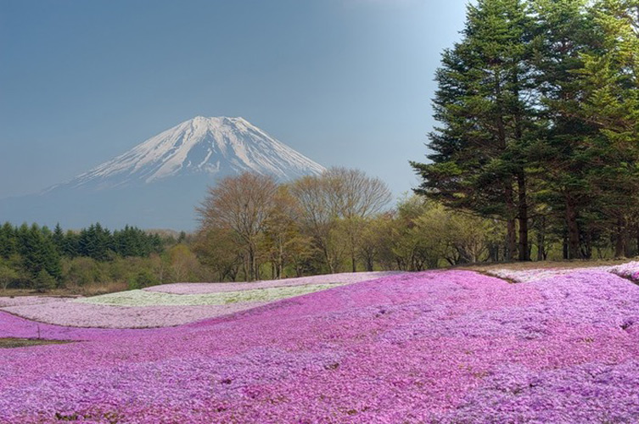
Хокку
Басё (1644-1694)
Тишина кругом. Проникают в сердце скал Голоса цикад.
* * *
Вода так холодна! Уснуть не может чайка, Качаясь на волне.
* * *
Жизнь свою обвил Вкруг висячего моста Этот дикий плющ.
* * *
О, сколько их на полях! Но каждый цветет по-своему - В этом высший подвиг цветка.

Slide 17
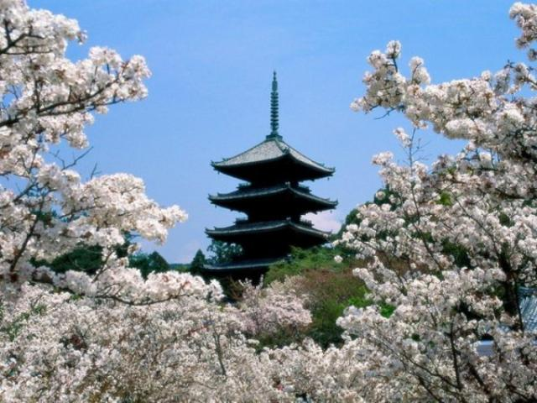
В чем отличия танка от хайку?
С точки зрения "смысла" существует утверждение, что хайку "объективно". Т.е. хайку показывает факты, которые вызывают у вас определенные чувства. А танка, прежде всего, показывает именно эти чувства. Паузой танка четко делится на две части, где одна – картинка, вторая – чувство. Искусство танка – это искусство неожиданного поворота мысли и оригинального сопоставления. Тот , кого я жду – может, он придет сейчас? Но тогда, увы! - он потопчет этот белый с нег в моем саду... Идзуми

Slide 18
В чем отличия танка от хайку?
В танка часто противопоставляются и события, произошедшие в разных местах: То ближе, то дальше жалобный стон чаек с берега моря - так узнаю, когда прилив, когда отлив Ота Докан
А в хайку при этом обычно ловится "момент", "здесь и сейчас".
Ива склонилась и спит, И кажется мне, соловей на ветке - Это её душа
Только дохнёт ветерок — С ветки на ветку ивы Бабочка перепорхнёт. Басё

Slide 19
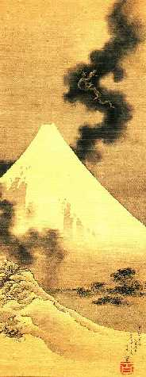
В чем отличия танка от хайку?
Танка склонно к созерцаниям, рассуждениям и переживаниям, а хайку – мгновенно, зато ярче и выпуклей.
Если в хайку просто нет места для интересных сравнений, игр слов и аллегорий, то в танка это все уже есть. Длинную нитку совью из звуков моих рыданий, и нанижу на нее жемчуг моих слез Исе

Slide 20
Поэтическая игра «Найди окончание хокку»
Снег на шляпе моей: Как подумаю, что не чужой он, - | Получится веер
Вот если к луне Приделать длинную ручку, | Для летучей мыши!..
Сломанный зонтик – Вот славное вышло зимовье | Шляпы не снимет..
Зимняя муха Так и вьется вокруг меня – | Вода с водою
Пугало в поле Хоть вельможа явись – и тогда | Холодно бедняжке
Лед растаял в пруду, И снова зажили дружно | Сразу легче ноша…

Slide 21
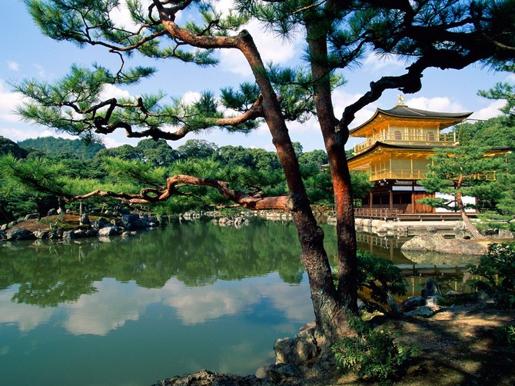
Сочиняем последнюю строку в хокку
1 строка – 5 слогов
2 строка – 7 слогов
3 строка – 5 слогов
С ветки на ветку Тихо сбегают капли...

Slide 22
Допиши строки
Трехстишие написал средневековый поэт Исакава Такубоку. Допишите две строки, учитывая законы создания танка.
В синем небе
Тающий дым,
Одиноко вдали исчезающий дым…
Осеннее небо,
Пустое от края до края…
Ни тени не видно на нем…

Slide 23
Допиши строки
В синем небе
Тающий дым,
Одиноко вдали исчезающий дым.
Ты кого мне напомнил?
Меня самого?
Осеннее небо,
Пустое от края до края…
Ни тени не видно на нем.
Как ты одиноко, небо!
Хоть ворон бы пролетел!

Slide 24
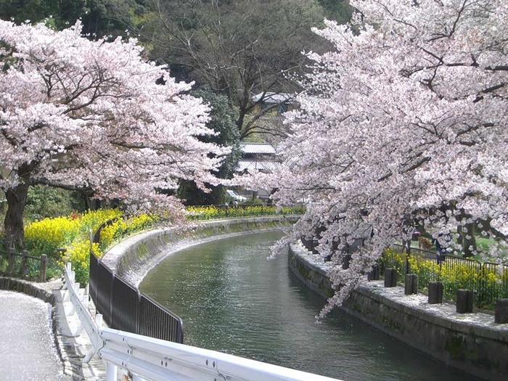
Домашнее задание
Выучить наизусть 2 танка и 2 хокку.
Приготовить к следующему уроку текст понравившегося стихотворения, карандаши - чтобы нарисовать иллюстрацию к одному из танка или хокку

Slide 25
Спасибо за внимание!

